Slide 1

INTRODUCTION À VCV RACK

Slide 2


Slide 3
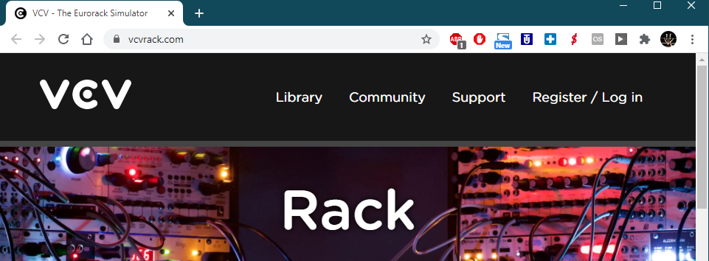
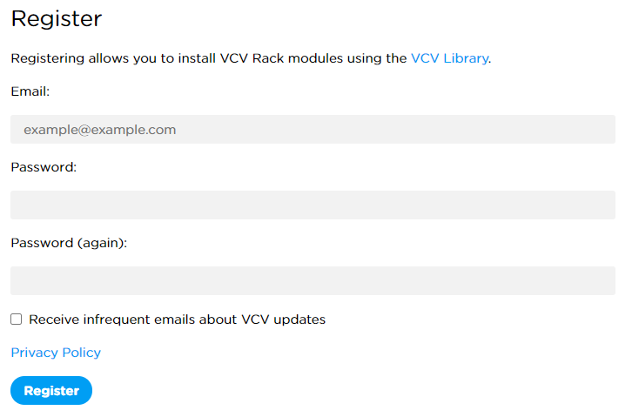
Créez un compte sur vcvrack.com
1. Clic gauche.
Vous devez vous créer un compte sur https://vcvrack.com/ pour pouvoir utiliser les modules disponibles dans la bibliothèque de modules (VCV Library).
2. Entrez vos informations personnelles (pas du Collège) pour conserver vos paramètres.

Slide 4
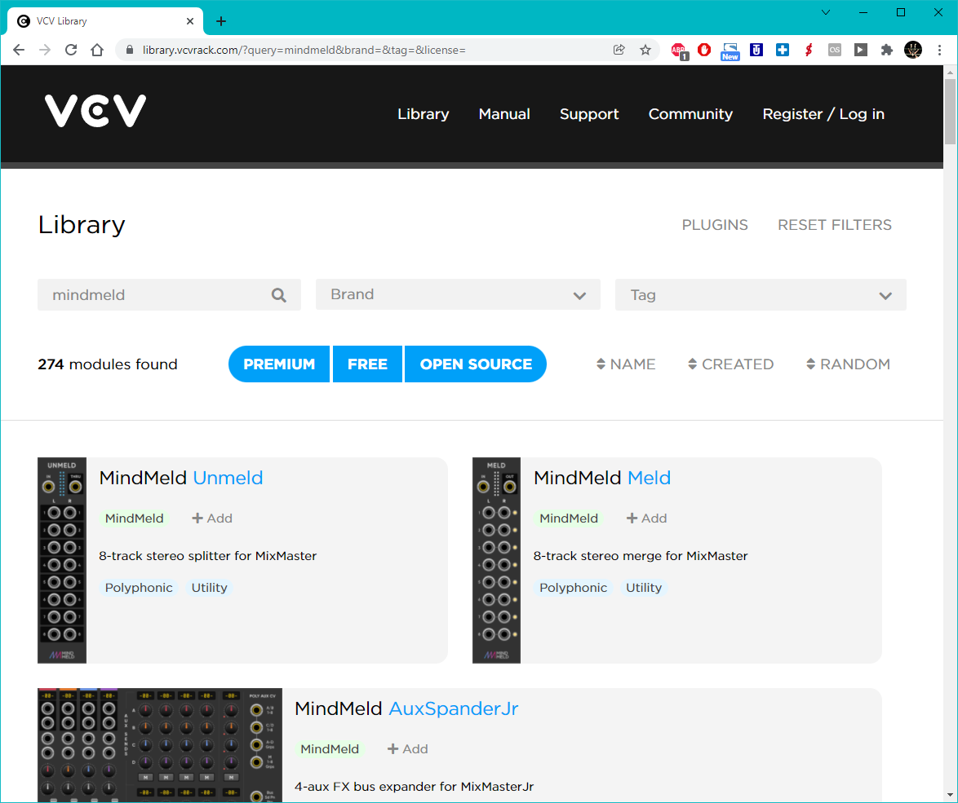
Ajoutez les modules Mindmeld
Rendez vous sur https://library.vcvrack.com/ qui fournit plusieurs modules pour VCV Rack.
1
Effectuez une recherche pour «MindMeld»
2
Cliquez sur «+Add» de n’importe quel module Mindmeld

Slide 5
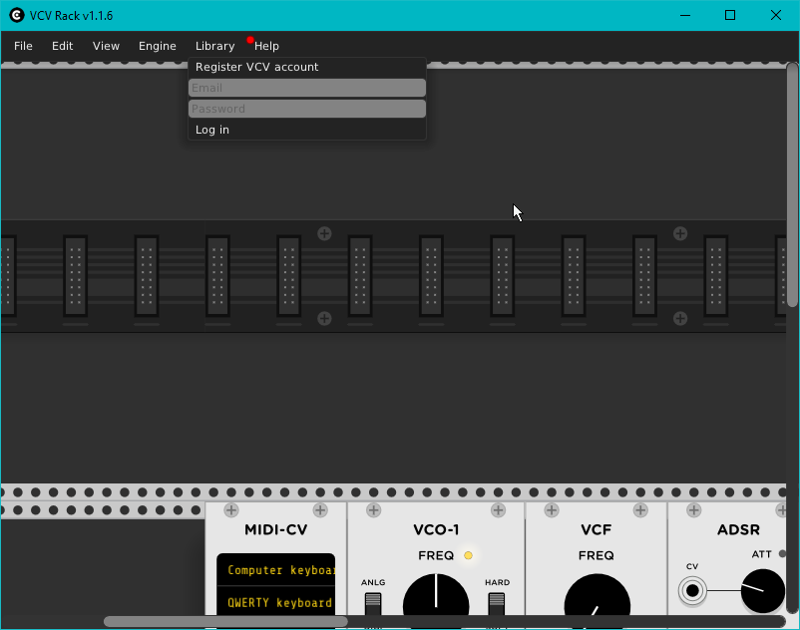
Connectez-vous à votre compte dans VCV Rack
Entrez vos informations

Slide 6
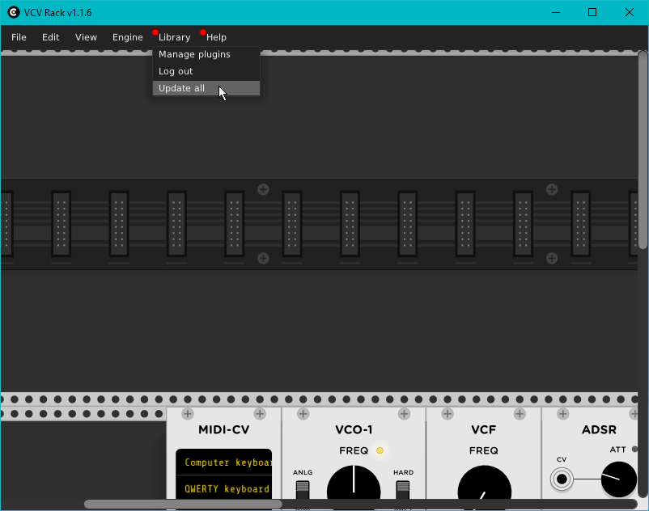
Mettez à jour les modules dans VCV Rack
Lorsque vous vous connectez ou lorsque VCV Rack est ouvert, le logiciel cherche des mises à jour.
1
Effectuez la mise à jour de tous les modules.
2
Fermez et redémarrez l’application.

Slide 7
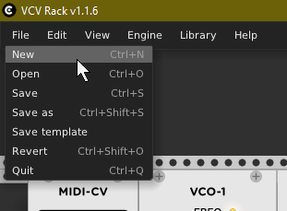
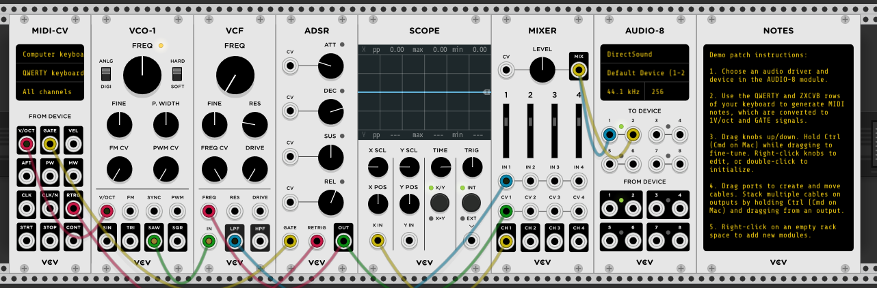
VÉRIFIER QUE VCV RACK FONCTIONNE
1. Ouvrez un nouveau document VCV Rack.
2. Clic gauche et choisissez DirectSound.
3. Clic gauche et choisissez Default Device[...].
4. Appuyez sur les touches du clavier (q,w,e,r,etc) : vous devriez entendre un son et voir une onde défiler dans le scope ci-haut.

Slide 8
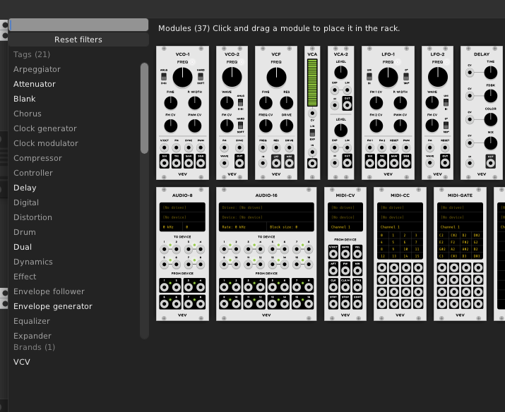
AJOUTER DES MODULES
1. Ouvrir le navigateur de modules avec un clic droit de la souris sur un espace vide du patch.
2. Choisir une fonction.
Ou choisir une marque.

Slide 9
N’OUBLIEZ PAS DE SAUVEGARDER VOS DOCUMENTS! VCV RACK NE VOUS AVERTIT PAS SI VOUS FERMEZ L’APPLICATION SANS LE FAIRE!

